Slide 1




Slide 2



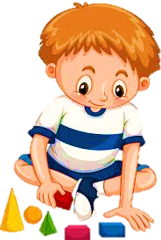

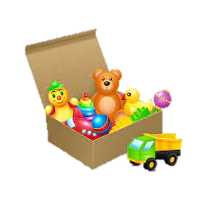


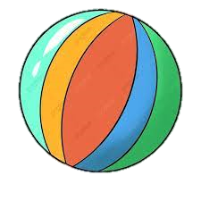
Mẹ tớ sắp về rồi, các bạn hãy cùng tớ dọn dẹp đồ chơi nhé!

Slide 3



Các em hãy giúp bạn nhỏ dọn dẹp đồ chơi thật ngay ngắn và gọn gàng bằng cách trả lời đúng các câu hỏi nhé!
Notes:
Thầy cô chọn vào món đồ để đến câu hỏi tương ứng
Kick vào sọt để đến slide cuối cùng.

Slide 4


Tập tễnh nghĩa là gì?
dáng đi không cân, bên thấp bên cao
Notes:
Kick vào đáp án sẽ hiện kết quả.
Kick vào sọt rác để trở với slide câu hỏi

Slide 5
Thủy triều nghĩa là gì?
hiện tượng nước biển dâng lên, rút xuống một vài lần trong ngày
Notes:
Kick vào đáp án sẽ hiện kết quả.
Kick vào sọt rác để trở với slide câu hỏi

Slide 6
Dạt lên bờ là gì?
bị sóng đẩy lên bờ
Notes:
Kick vào đáp án sẽ hiện kết quả.
Kick vào sọt rác để trở với slide câu hỏi

Slide 7



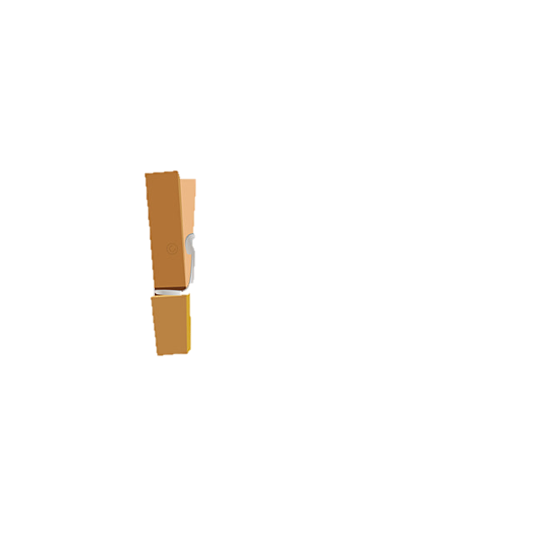
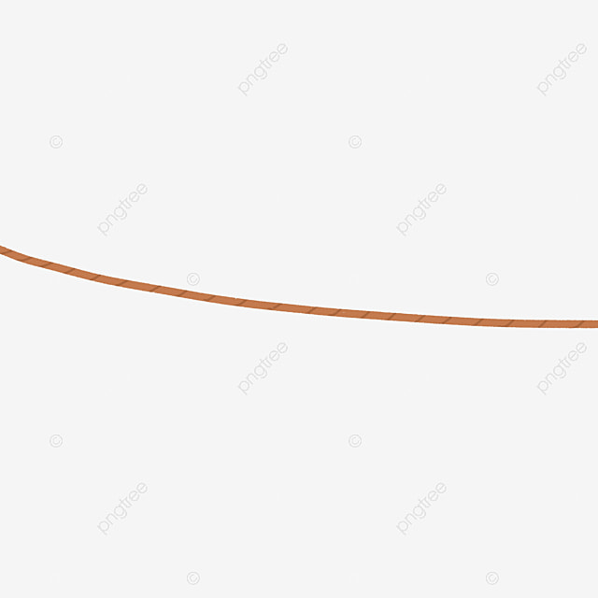
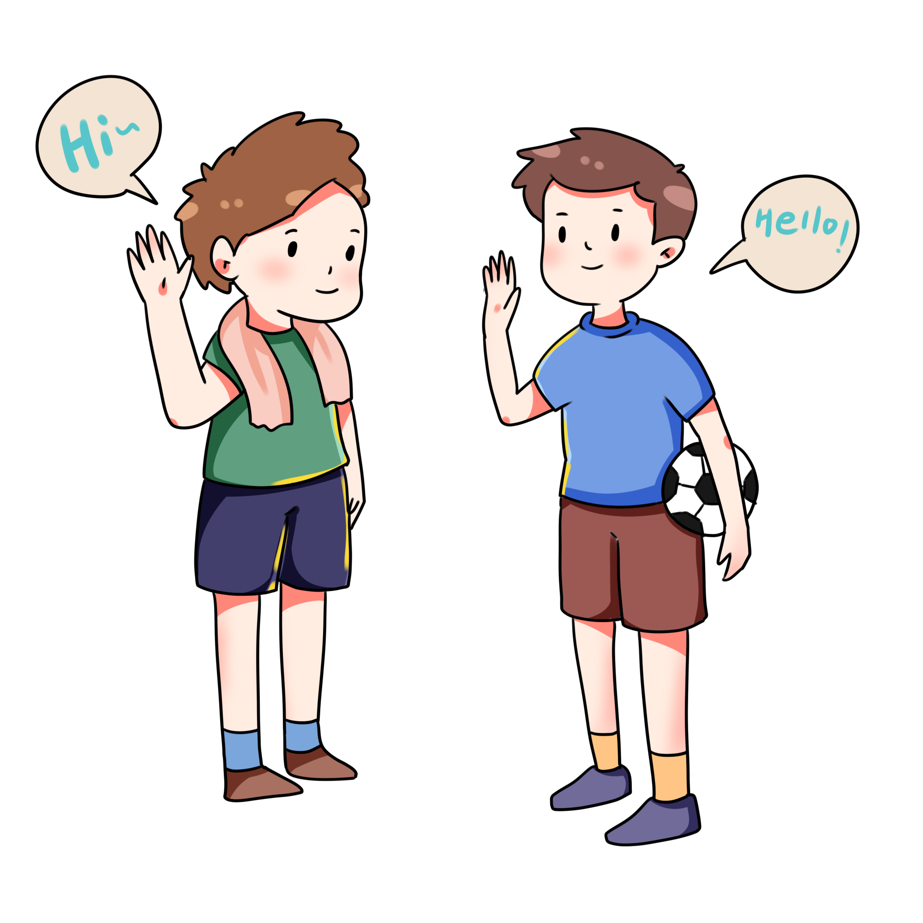

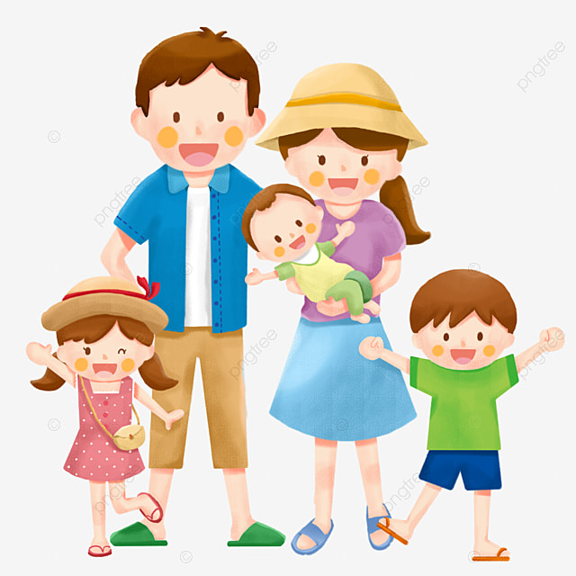

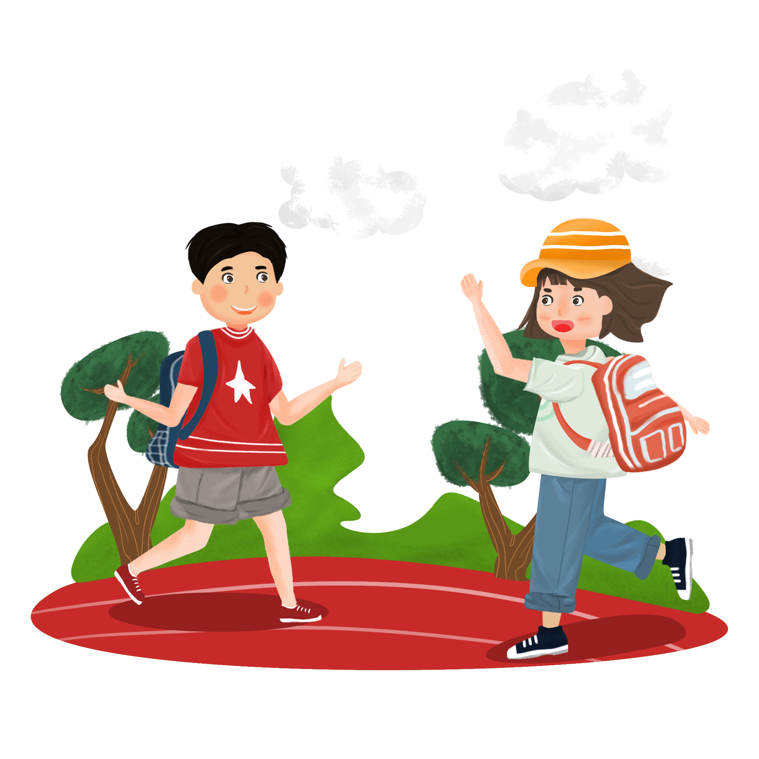
Thứ … ngày … tháng … năm …

Slide 8



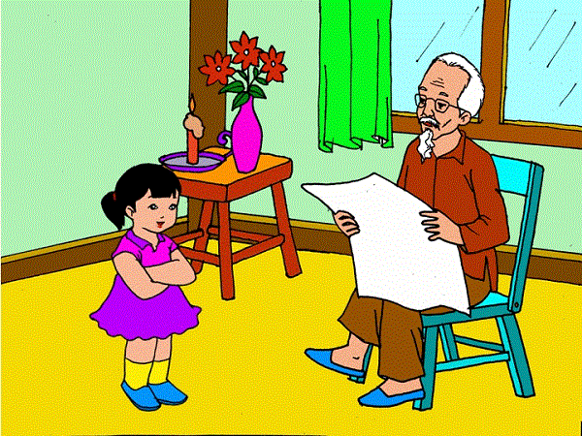
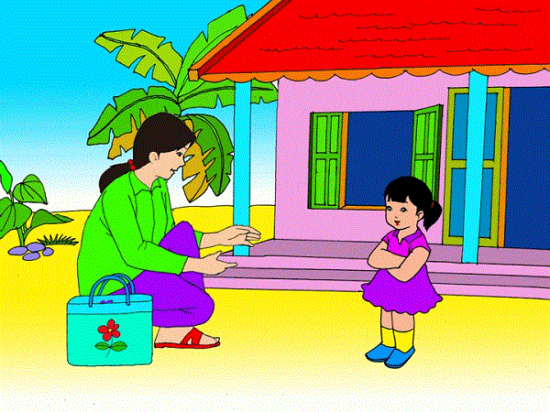
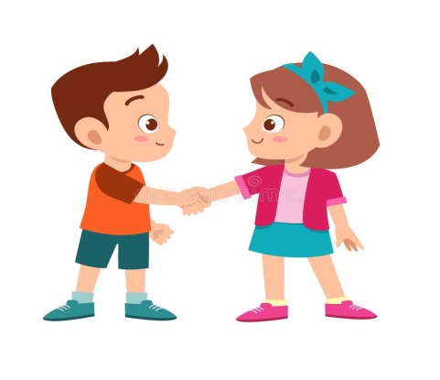
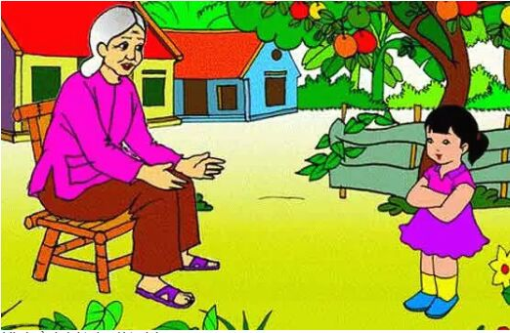
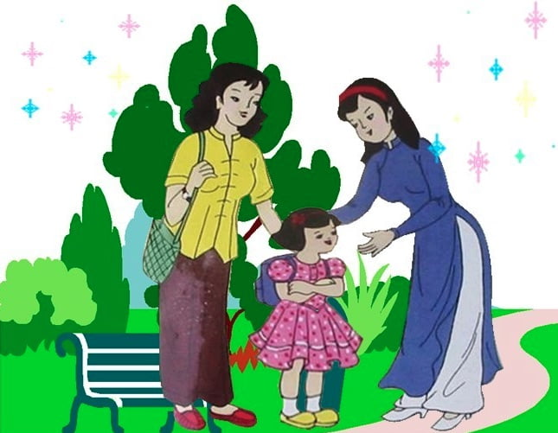
BÀI 17: NHỮNG CÁCH CHÀO ĐỘC ĐÁO
Hàng ngày, em thường chào và đáp lời chào của mọi người như thế nào?

Slide 9

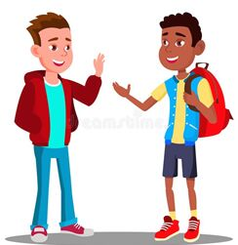
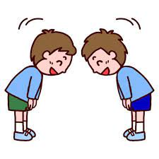
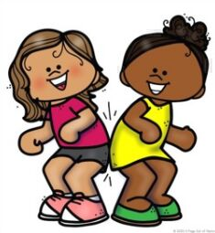
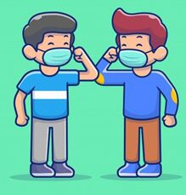
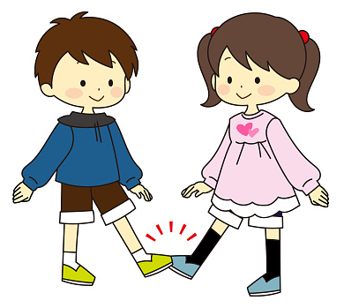
BÀI 17: NHỮNG CÁCH CHÀO ĐỘC ĐÁO
Hàng ngày, em thường chào và đáp lời chào của mọi người như thế nào?
Một số kiểu chào khác nhau

Slide 10


Slide 11



Đọc mẫu
MẮT DÕI
TAY
DÒ
TAI NGHE

Slide 12
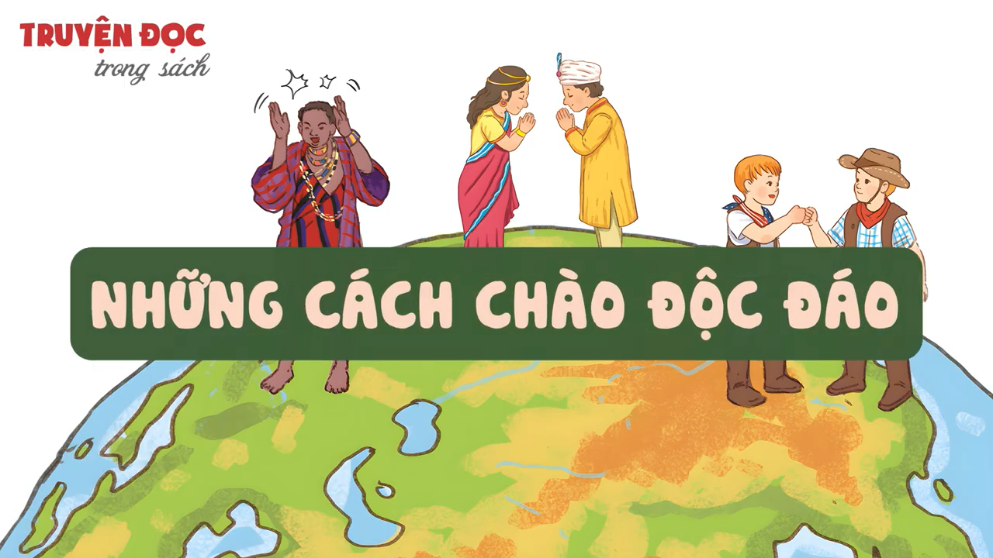

Slide 13

ĐỌC
NHỮNG CÁCH CHÀO ĐỘC ĐÁO
Trên thế giới có những cách chào phổ biến như bắt tay, vẫy tay và cúi chào. Ngoài ra, người ta còn có những cách chào nhau rất đặc biệt.
Người Ma-ô-ri ở Niu Di-lân chào bằng cách nhẹ nhàng chạm mũi và trán vào nhau. Người Ấn Độ thì chắp hai tay trước ngực, kèm theo một cái cúi đầu. Nhiều người ở Mỹ thì chào bằng cách nắm bàn tay lại và đấm nhẹ vào nắm tay người kia. Còn người Dim-ba-bu-ê lại chào theo cách truyền thống là vỗ tay,… Mỗi cách chào thể hiện một nét riêng trong giao tiếp của người dân ở từng nước.
Còn em, em chào bạn bằng cách nào?
(Hoàng Anh tổng hợp)
Đọc mẫu

Slide 14



ĐỌC
NHỮNG CÁCH CHÀO ĐỘC ĐÁO
Trên thế giới có những cách chào phổ biến như bắt tay, vẫy tay và cúi chào. Ngoài ra, người ta còn có những cách chào nhau rất đặc biệt.
Người Ma-ô-ri ở Niu Di-lân chào bằng cách nhẹ nhàng chạm mũi và trán vào nhau. Người Ấn Độ thì chắp hai tay trước ngực, kèm theo một cái cúi đầu. Nhiều người ở Mỹ thì chào bằng cách nắm bàn tay lại và đấm nhẹ vào nắm tay người kia. Còn người Dim-ba-bu-ê lại chào theo cách truyền thống là vỗ tay,… Mỗi cách chào thể hiện một nét riêng trong giao tiếp của người dân ở từng nước.
Còn em, em chào bạn bằng cách nào?
(Hoàng Anh tổng hợp)
Bài viết có mấy đoạn?

Slide 15


Ma-ô-ri
Dim-ba-bu-ê
Niu Di-lân

Slide 16

Trên thế giới,/ có những cách chào phổ biến/ như bắt tay,/ vẫy tay/ và cúi chào.//

Slide 17

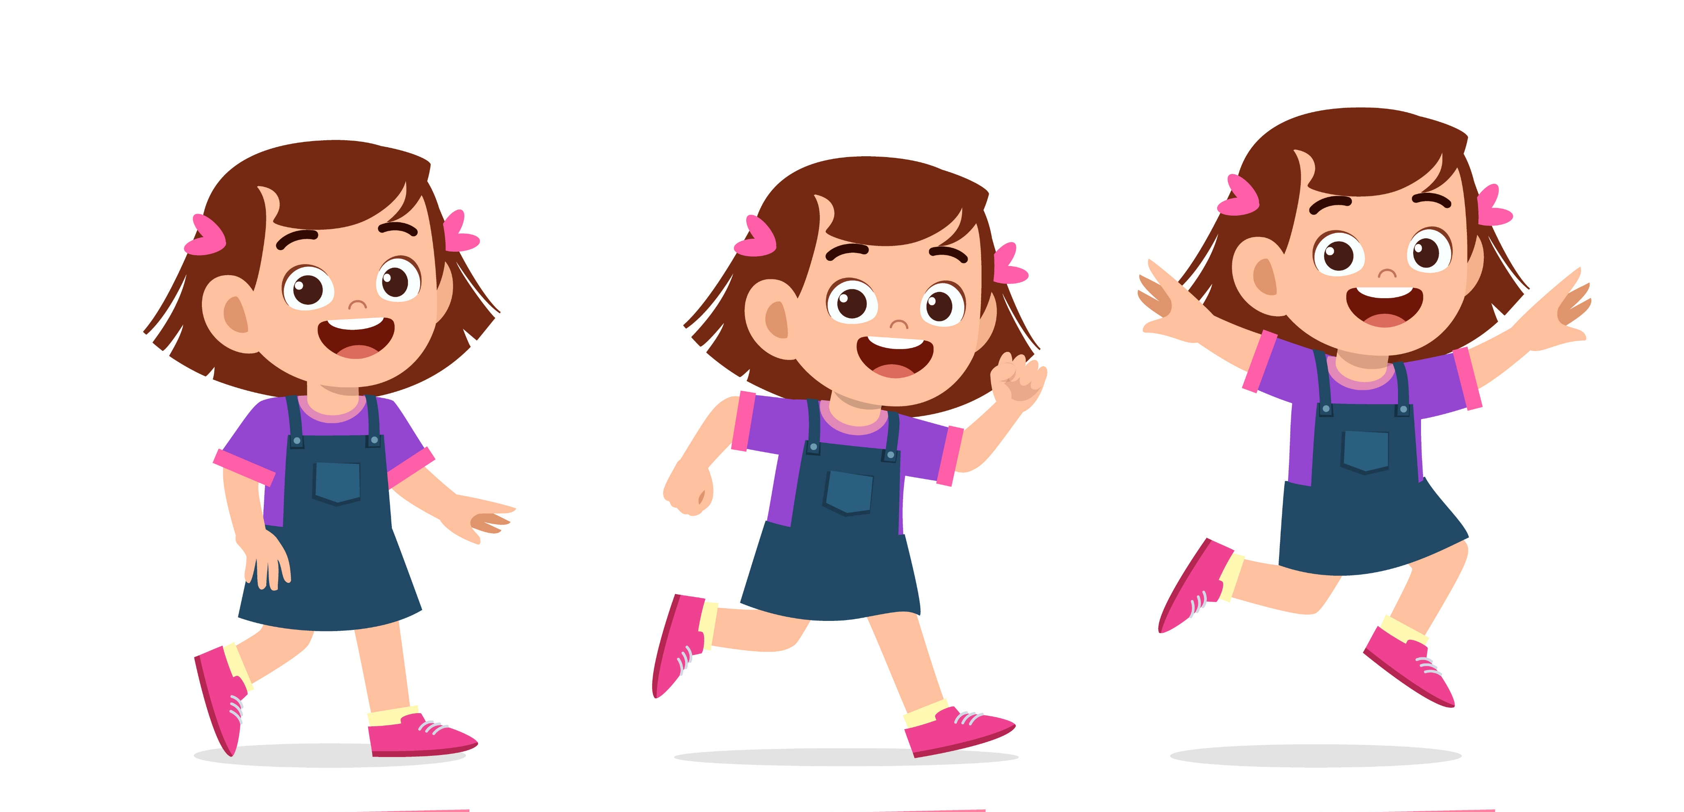

Slide 18

Niu-Di-Lân

Slide 19

Ấn Độ: một nước ở Châu Á.

Slide 20
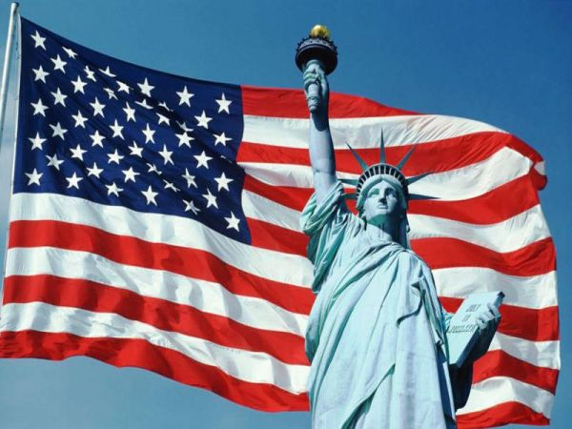
Mỹ: một nước ở châu Mỹ.

Slide 21

Dim-ba-bu-ê
: một nước ở châu Phi.

Slide 22


Luyện đọc nhóm
Yêu cầu
Phân công đọc theo đoạn
Tất cả thành viên đều đọc
Giải nghĩa từ cùng nhau

Slide 23


Luyện đọc toàn bài
Tiêu chí đánh giá
1
Đọc đúng
2
Đọc to, rõ
3
Ngắt nghỉ đúng chỗ

Slide 24


Slide 25

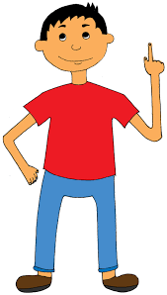

3. Trả lời câu hỏi:
1. Theo bài đọc, trên thế giới có những cách chào phổ biến nào?
- Bắt tay, vẫy tay và cúi chào là cách chào phổ biến trên thế giới.

Slide 26
2. Người dân một số nước có những cách chào đặc biệt nào?
Đọc thầm đoạn 2
A
Người Ma-ô-ri ở Niu Di-lân
Người Ấn Độ
Nhiều người ở Mỹ
Người Dim-ba-bu-ê
B
chắp hai tay, cúi đầu.
chạm nhẹ mũi và trán.
vỗ tay.
đấm nhẹ vào nắm tay của nhau.

Slide 27
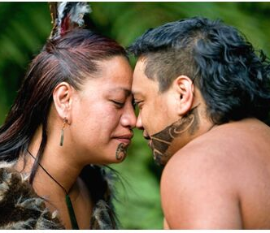
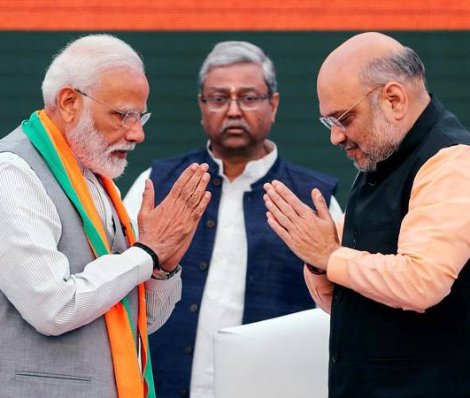
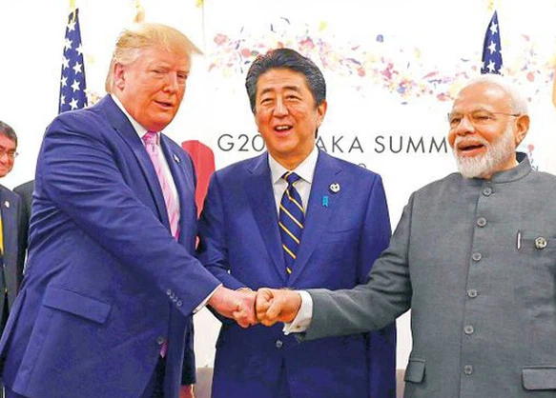
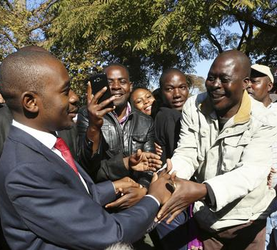
2. Người dân một số nước có những cách chào đặc biệt nào?
Ma-ô-ri
Ấn Độ
Mỹ
Dim-ba-bu-ê
http://tieuhocvn.info

Slide 28

3. Cách chào nào dưới đây không được nói đến trong bài?
a. bắt tay b. chạm mũi và chán c. nói lời chào
Đọc thầm cả bài

Slide 29
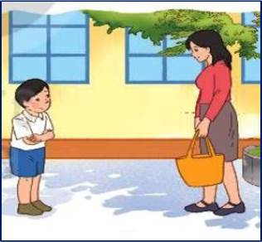
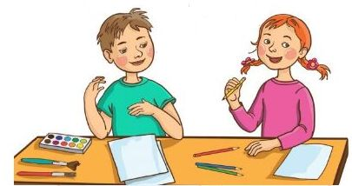
4. Ngoài những cách chào trong bài đọc, em còn biết cách chào nào khác?

Slide 30
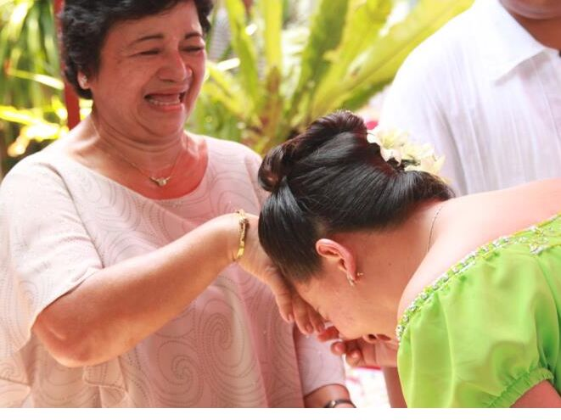
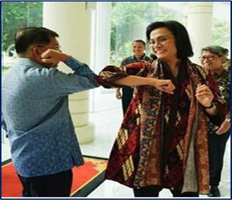
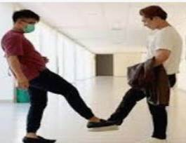
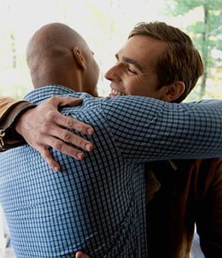
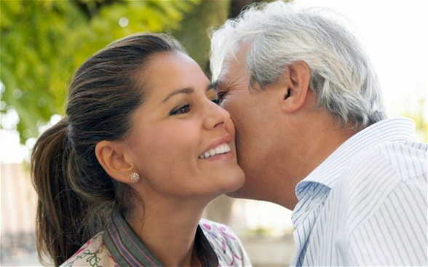
4. Ngoài những cách chào trong bài đọc, em còn biết cách chào nào khác?

Slide 31

Luyện tập

Slide 32
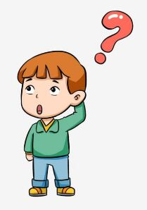


5. Luyện tập
1. Trong bài đọc, câu nào là câu hỏi ?
Câu:
Còn em, em chào bạn bằng cách nào?
là câu hỏi.
+ Có từ để hỏi
+ Có dấu chấm hỏi.
+ Nội dung cần trả lời.
Dấu hiện nào cho biết câu này là câu hỏi?

Slide 33
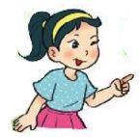
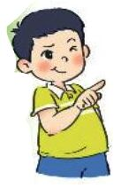
2. Cùng bạn hỏi - đáp về những cách chào được nói tới trong bài.
- Người Ấn Độ chào thế nào?
- Người Ấn Độ chào bằng cách chắp hai tay trước ngực và cúi đầu nhẹ.

Slide 34
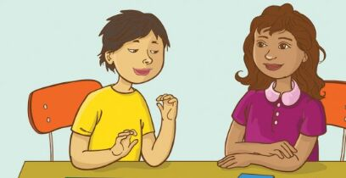
2. Cùng bạn hỏi - đáp về những cách chào được nói tới trong bài.
- Người Ma-ô-ri ở Niu Di-lân
chào thế nào?
- Người Ma-ô-ri ở Niu Di-lân chào bằng cách chạm nhẹ mũi và trán.
.

Slide 35

BÀI 17: NHỮNG CÁCH CHÀO ĐỘC ĐÁO
2. Cùng bạn hỏi - đáp về những cách chào được nói tới trong bài.
- Người Dim-ba-bu-ê chào thế nào?
- Người Dim-ba-bu-ê chào bằng cách vỗ tay.

Slide 36


Slide 37
ĐỌC
NHỮNG CÁCH CHÀO ĐỘC ĐÁO
Trên thế giới có những cách chào phổ biến như bắt tay, vẫy tay và cúi chào. Ngoài ra, người ta còn có những cách chào nhau rất đặc biệt.
Người Ma-ô-ri ở Niu Di-lân chào bằng cách nhẹ nhàng chạm mũi và trán vào nhau. Người Ấn Độ thì chắp hai tay trước ngực, kèm theo một cái cúi đầu. Nhiều người ở Mỹ thì chào bằng cách nắm bàn tay lại và đấm nhẹ vào nắm tay người kia. Còn người Dim-ba-bu-ê lại chào theo cách truyền thống là vỗ tay,… Mỗi cách chào thể hiện một nét riêng trong giao tiếp của người dân ở từng nước.
Còn em, em chào bạn bằng cách nào?
(Hoàng Anh tổng hợp)

Slide 38


Thứ … ngày … tháng … năm …

